Slide 1
GetFitAgain Projekt- und Diplomarbeitspräsentation
Gregor Arbeithuber, Michael Köck, Franz-Filip Schörghuber

Slide 2
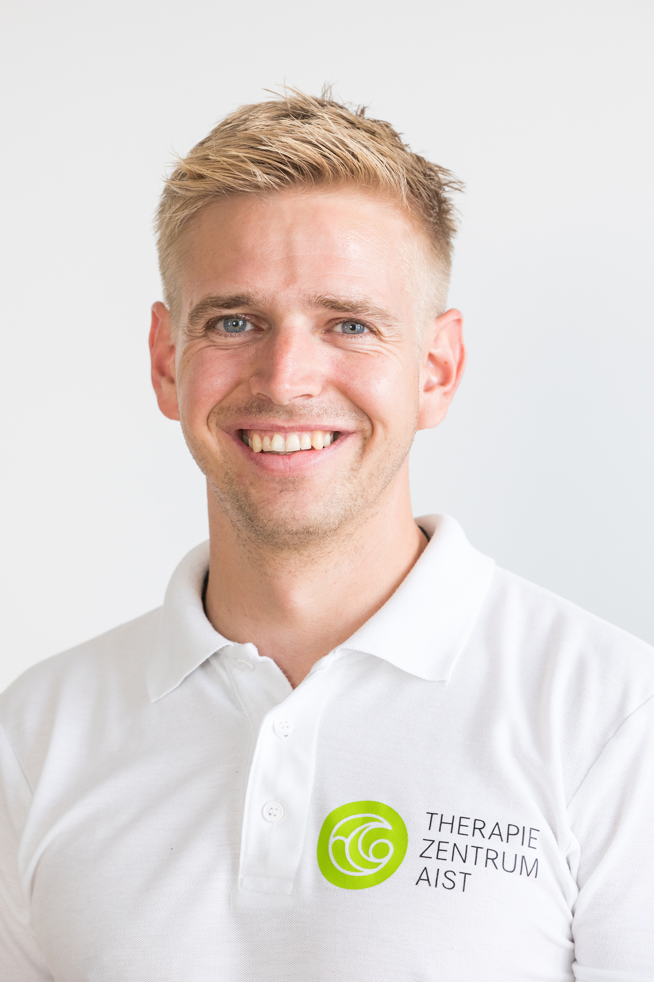
Ausgangssituation
Auftraggeber:
Therapiezentrum Aist, Ronald Voglhofer
Ausgangssituation:
Auftraggeber erstellt Trainingspläne in Microsoft Word

Slide 3
Projektziele
Projekt
Diplomarbeit
Erstellen einer Desktopanwendung
Kunden- und Übungsverwaltung
Interaktive Erstellung von Trainingsplänen
Automatische Konvertierung von erstellten Trainingsplänen ins PDF-Format
App für die Kunden des Physiotherapeuten
Computeranimationen der Übungen
Möglichkeit zur Feedbackvergabe
Nutzerdatenstatistiken

Slide 4
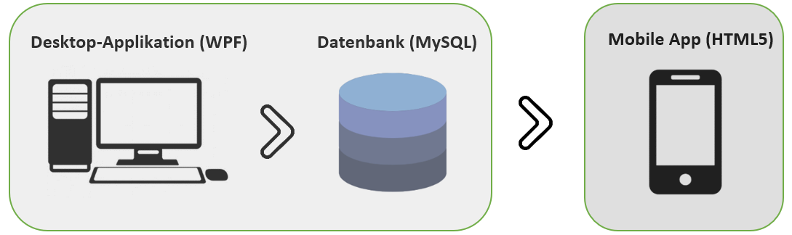
Architektur

Slide 5
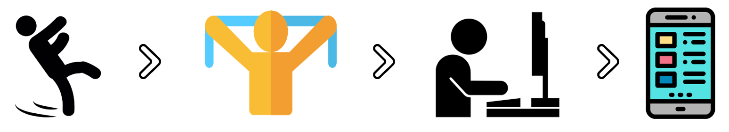
Ablauf
Notes:
Kunde verletzt sich
Kunde geht zum Physiotherapeuten
Physiotherapeut erstellt Trainingsplan mithilfe der Desktopanwendung
Kunde sieht den Trainingsplan in der App und arbeitet ihn ab
Dazu wird zu jeder Übung eine Computeranimation angezeigt
Kunde kann dem Physiotherapeuten Feedback über Besserung durch das Training geben

Slide 6
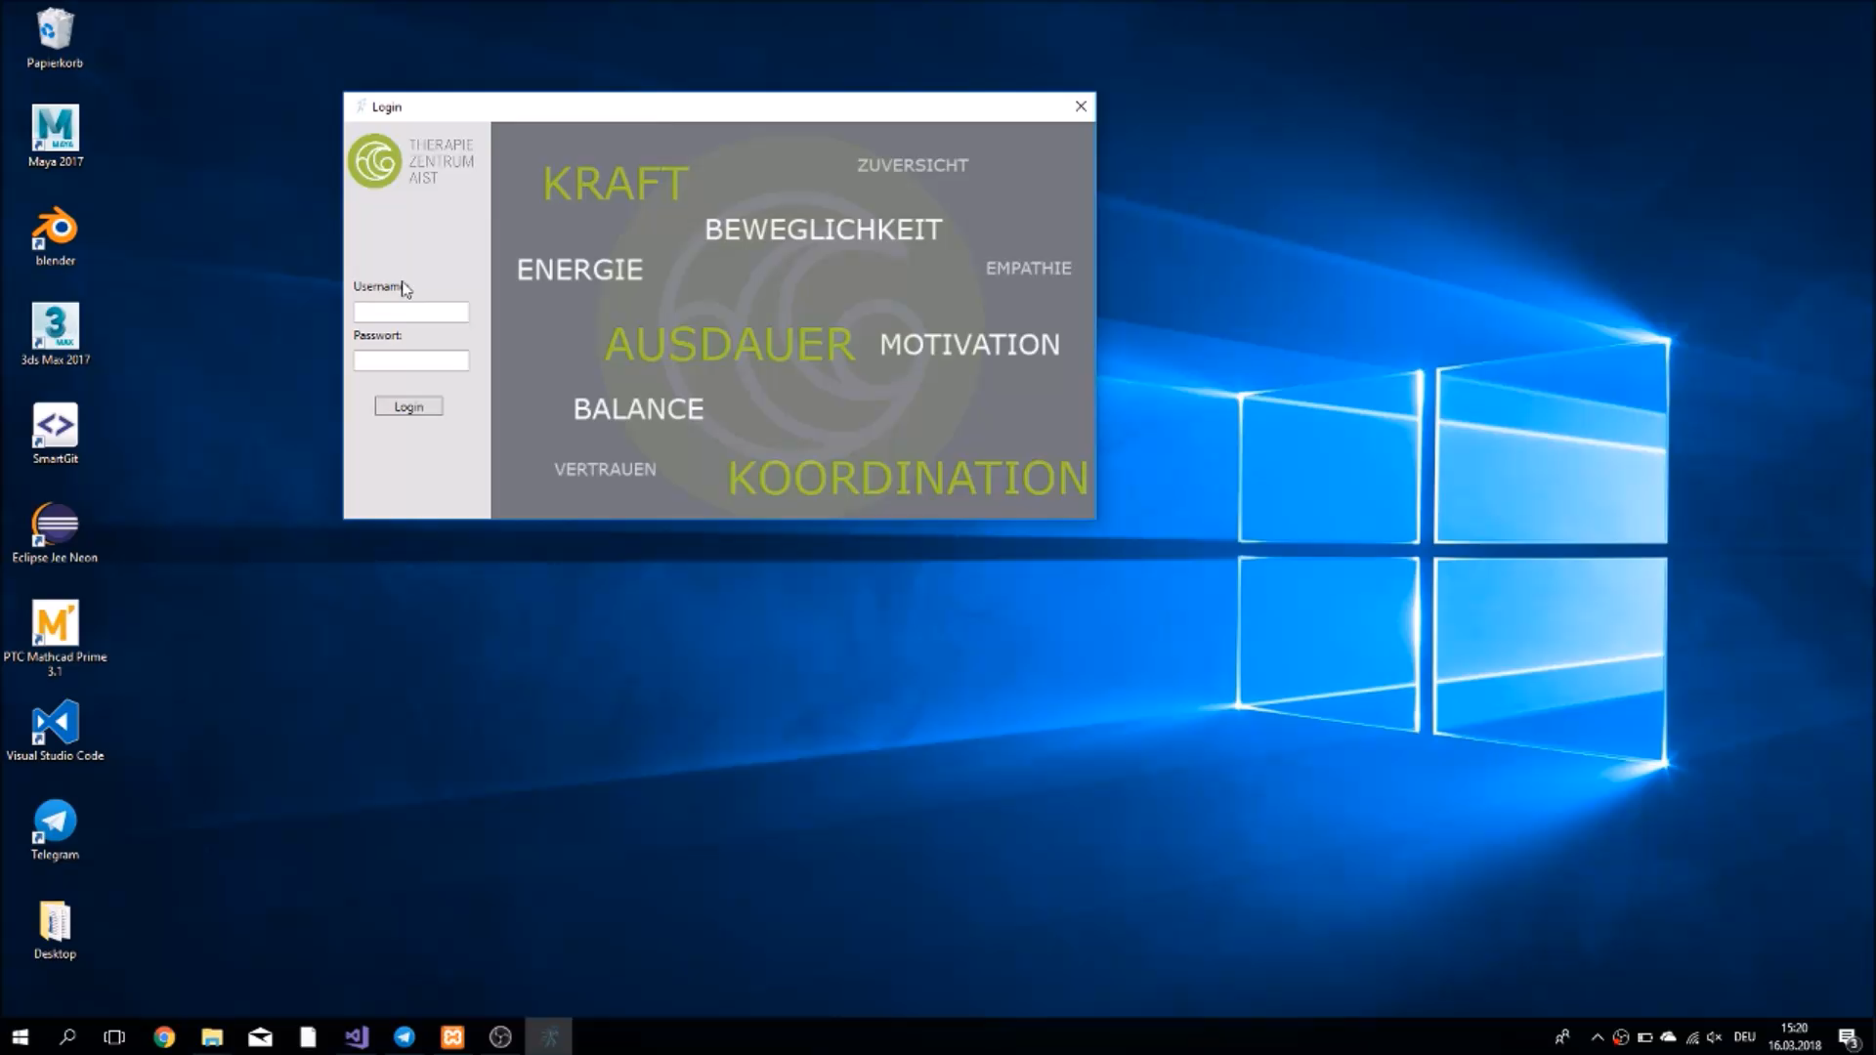
Ergebnis Projekt

Slide 7
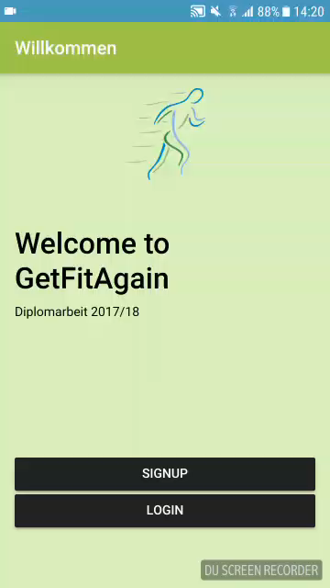
Ergebnis Diplomarbeit

Slide 8
